Slide 1
JAVA uart
1. Intellij IDEA 和 環境配置

Slide 2
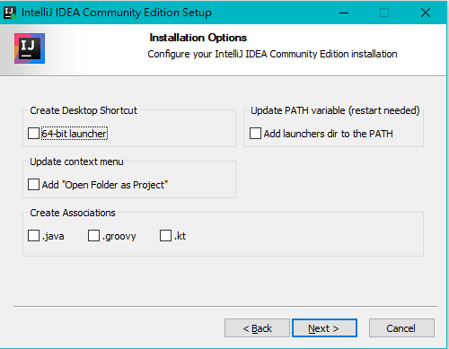
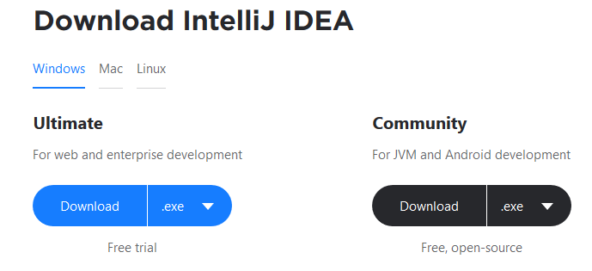
安裝 IntelliJ IDEA
下載網址：https://www.jetbrains.com/idea/download/#section=windows
點擊 Community 免費版本 Download下載
新增環境變數
增加擋型預設值

Slide 3
下載 openjdk
Openjdk 載點：https://jdk.java.net/archive/
選擇要下載版本 (11.0.2 確定可以)
解壓縮到資料夾 例:C:\Program Files\Java\jdk-11.0.2

Slide 4
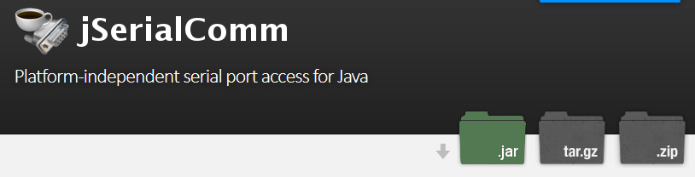
下載 jSerialComm
載點：https://fazecast.github.io/jSerialComm/
下載 .jar 隨便放在一個目錄

Slide 5
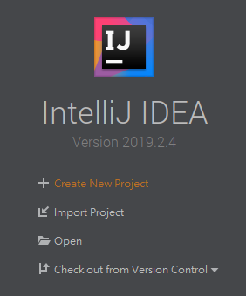
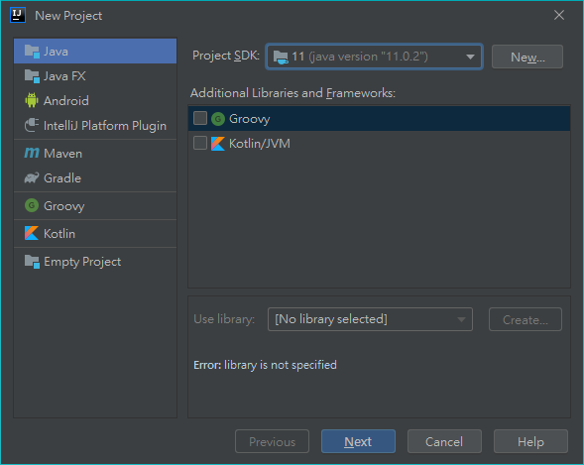
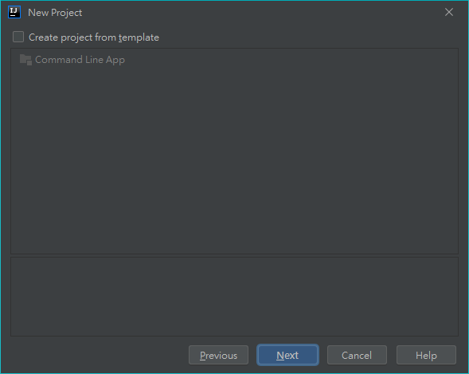
新建專案
2. 選擇jdk
1.
3.

Slide 6
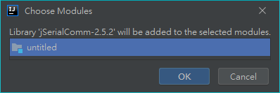
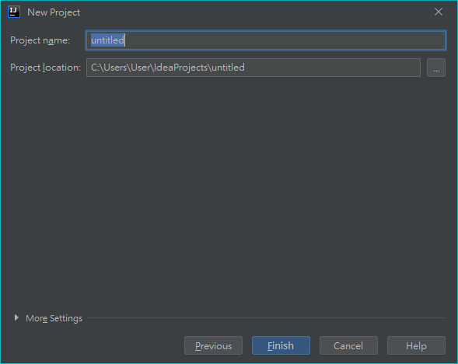

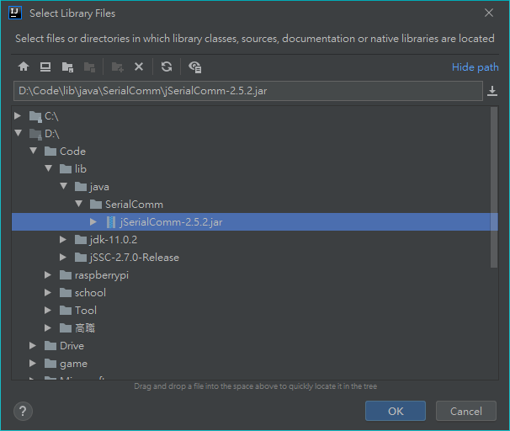
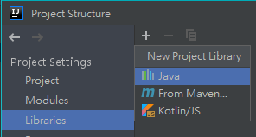
jSerialComm
6.
選擇專案名稱
1.
選擇專案路徑
2.
4.
3.
5.

Slide 7
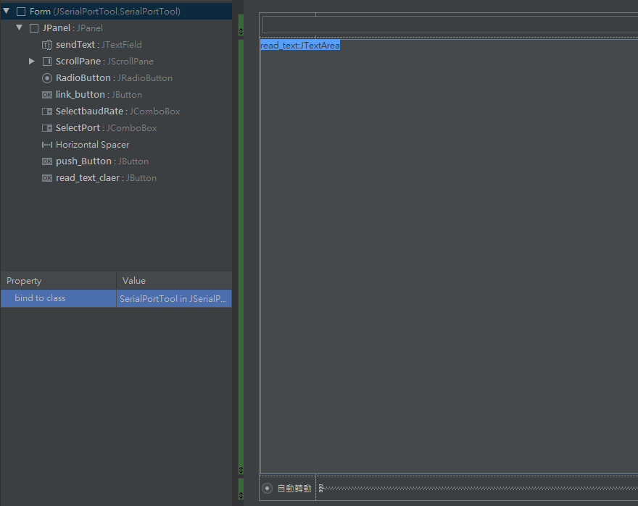
新增GUI Form

Slide 8
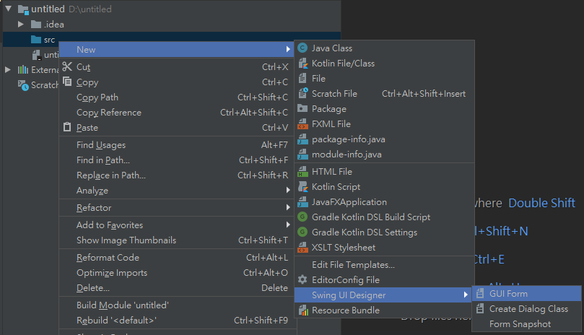
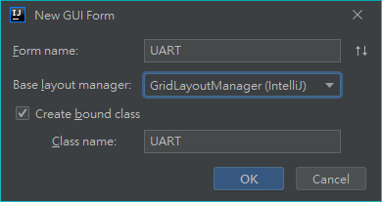
1.
3.
2.
6.
4.
5.

Slide 9
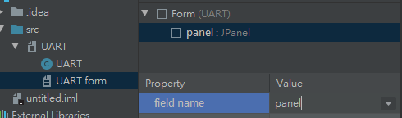
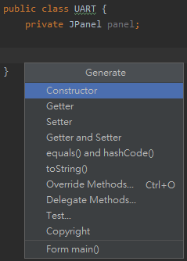
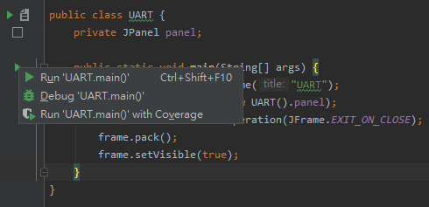

設定畫布名稱 (一定要設定)
在 class UART內 Alt + Insert
2.
點選運行
1.
3.
From -> Jump to Soure
點 main()

Slide 10
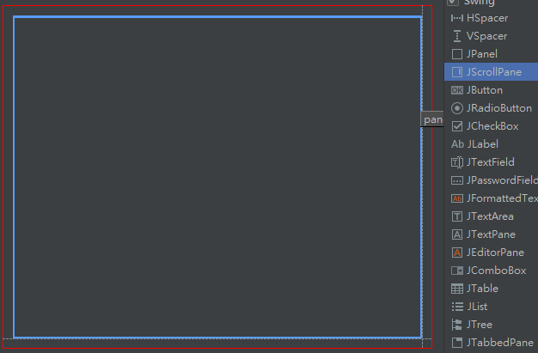
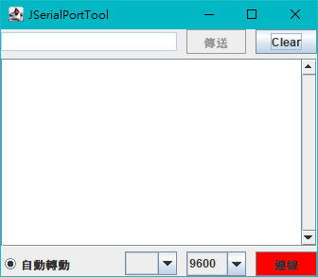

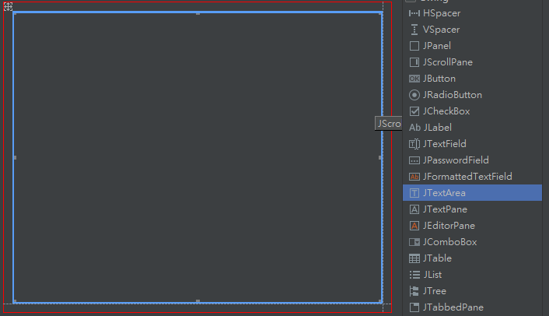
拉桿 Text
拖移 JScorllPane
JTextArea 在 JScrollPane 底下就可以
再拖移 JTextArea

Slide 11
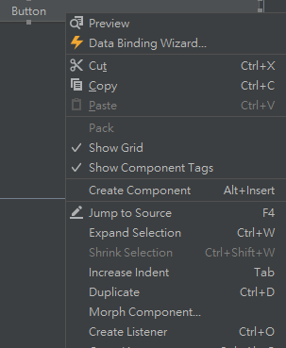
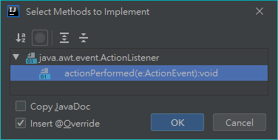
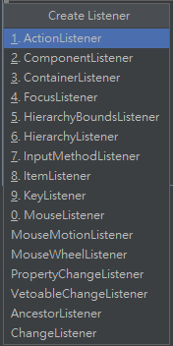
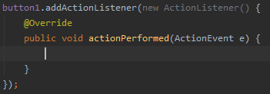
新增button 點擊事件
物件->右鍵點擊 Create Listener
編寫功能

Slide 12
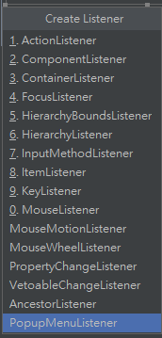
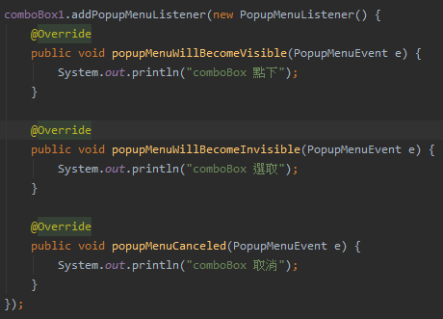
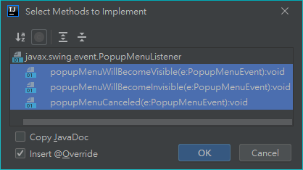
Jcombobox 點選事件

